Slide 2
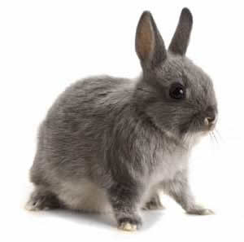
Genética
Polialelia (Alelos Múltiplos)
Cap. 7 – pág. 152
Prof. Lourenço
www.detonei.com

Slide 3
ALELOS MÚLTIPLOS
Presença de três ou mais alelos para determinada característica.
Exemplos:
Cor de pelagem em coelhos
Sistema sanguíneo ABO

Slide 4
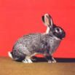
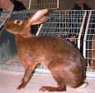
A relação de DOMINÂNCIA entre esses 4 alelos é:
Aguti (selvagem) Chinchila Himalaia Albino
c⁺ > c^{ch} > c^{h} > c

Slide 5
Relação de Genótipos de Fenótipos
GENÓTIPO FENÓTIPO
c⁺c⁺, c⁺c^{ch}, c⁺c^{h}, c⁺c aguti ou selvagem
c^{ch}c^{ch}, c^{ch}c^{h}, c^{ch}c chinchila
c^{h}c^{h}, c^{h}c himalaia
cc albino

Slide 6
EXERCÍCIO RESOLVIDO
O cruzamento de coelhos himalaias, filhos de mães albinas, com coelhos chinchilas, filhos de mães albinas, produzirá descendência constituída por:
Himalaias X Chinchilas
c^{h}c c^{ch}c

Slide 7
ALELOS MÚLTIPLOS
Sistema sanguíneo ABO

Slide 8
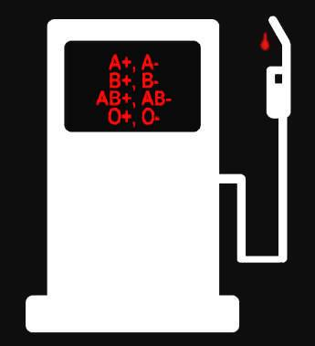
Sistemas sanguíneos

Slide 9
SANGUE

Slide 10
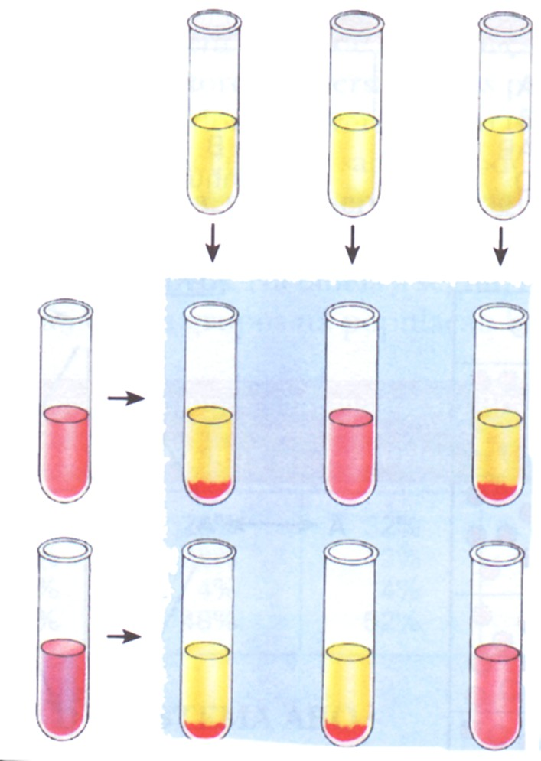
Grupos sanguíneos
Landsteiner, 1902
aglutinação

Slide 11
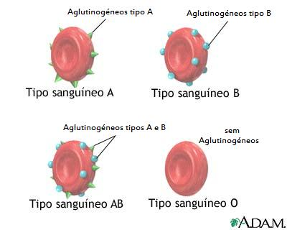
SISTEMA SANGUÍNEO ABO
(polissacarídeos)

Slide 13
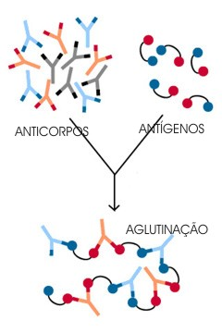
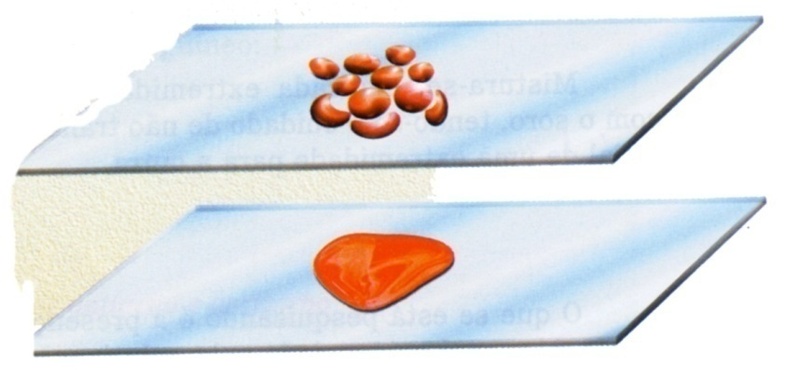
Aglutinação
sem aglutinação

Slide 14
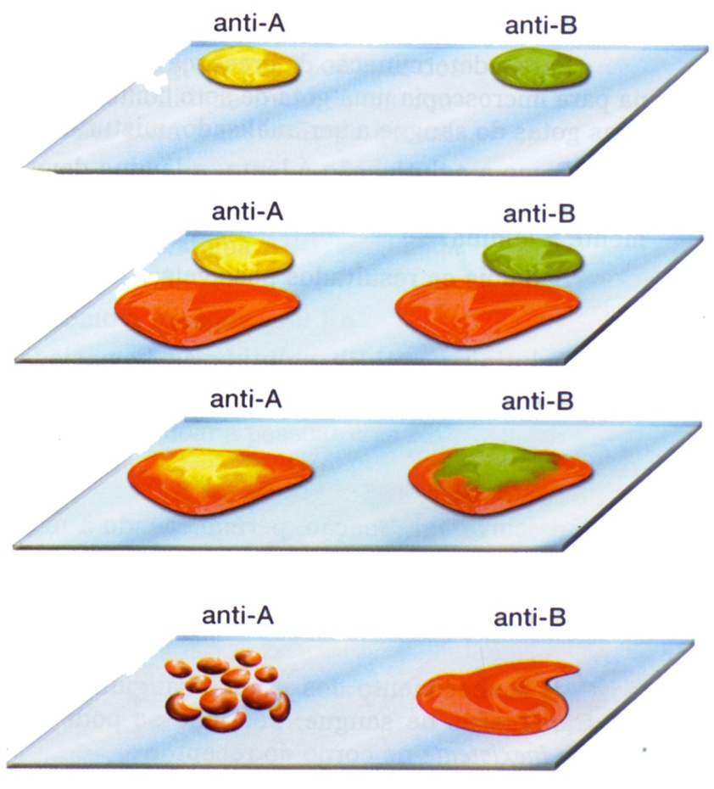
amostra
Qual é o tipo sanguíneo?
A

Slide 15
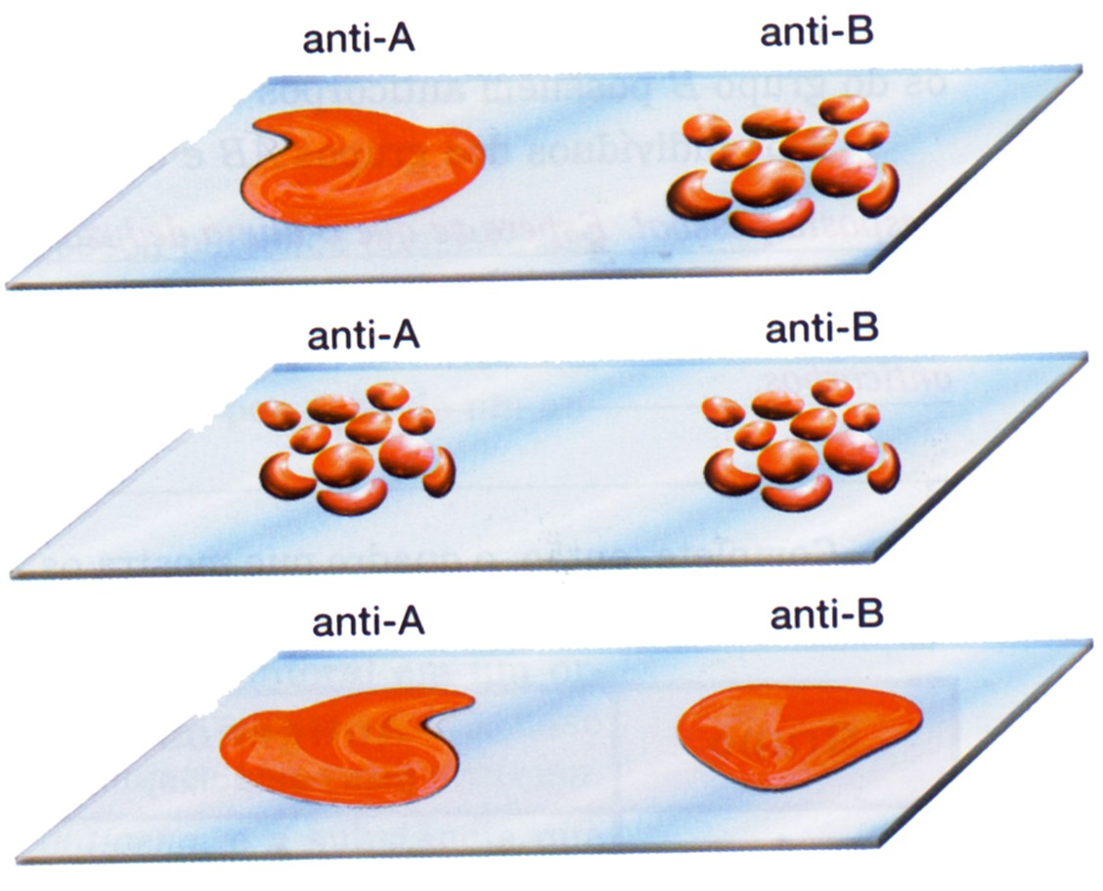
Sangue B
Sangue AB
Sangue O

Slide 16
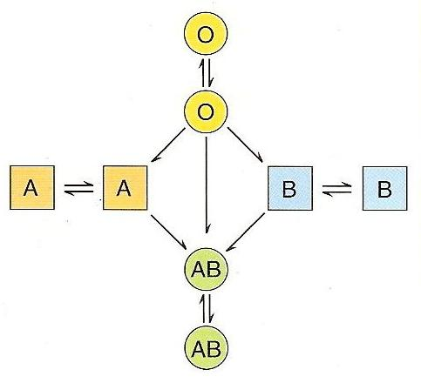
Transfusões
Doador universal: O
Receptor universal: AB

Slide 17
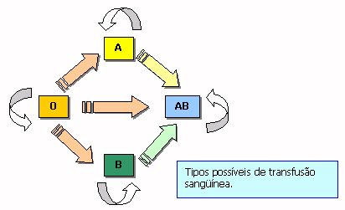
MAPA DE TRANSFUSÕES SANGUÍNEAS

Slide 18
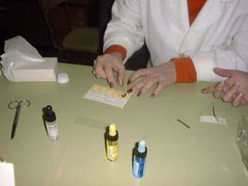
TIPAGEM SANGUÍNEA - ABO

Slide 19
Genes envolvidos
I^{A} = I^{B} > i

Slide 20
FENÓTIPOS | GENÓTIPOS
A | I^{A}I^{A}, I^{A}i
B | I^{B}I^{B}, I^{B}i
AB | I^{A}I^{B}
O | ii

Slide 21
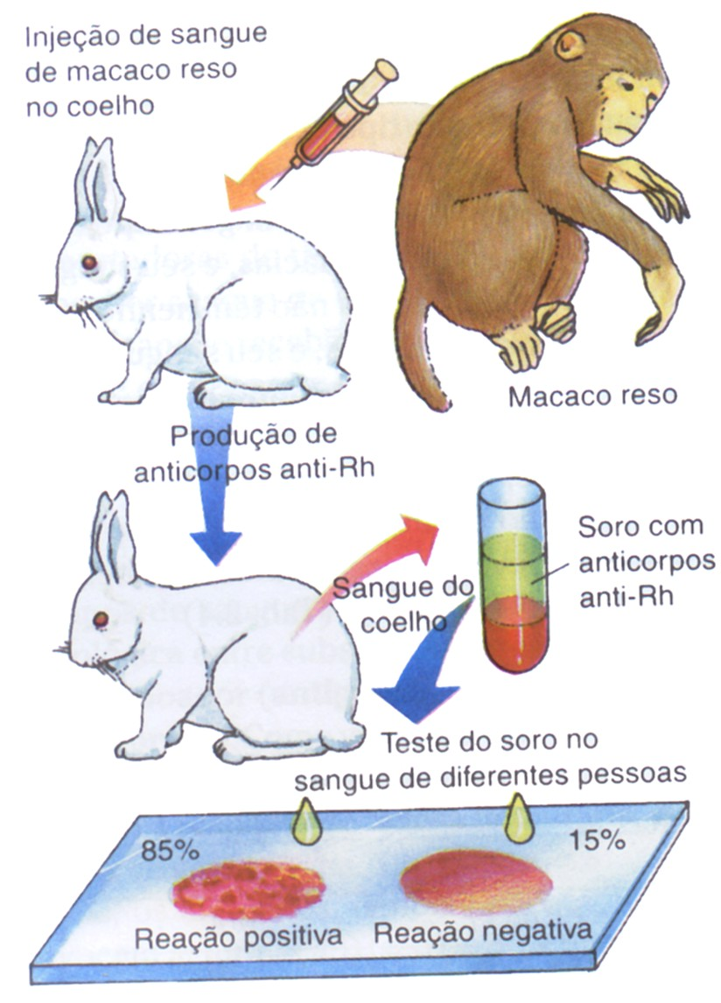
Fator Rh - pág. 165
85%
15%

Slide 22
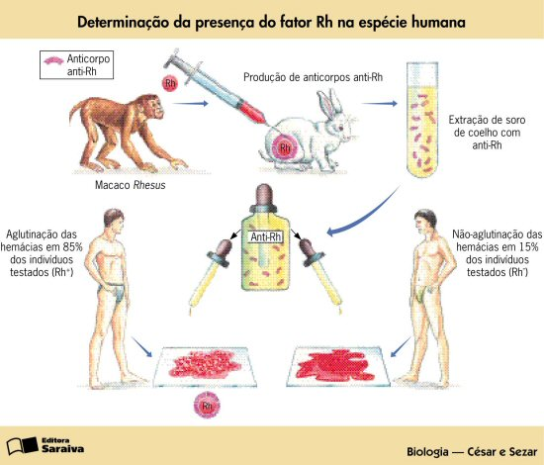
FATOR RH

Slide 23
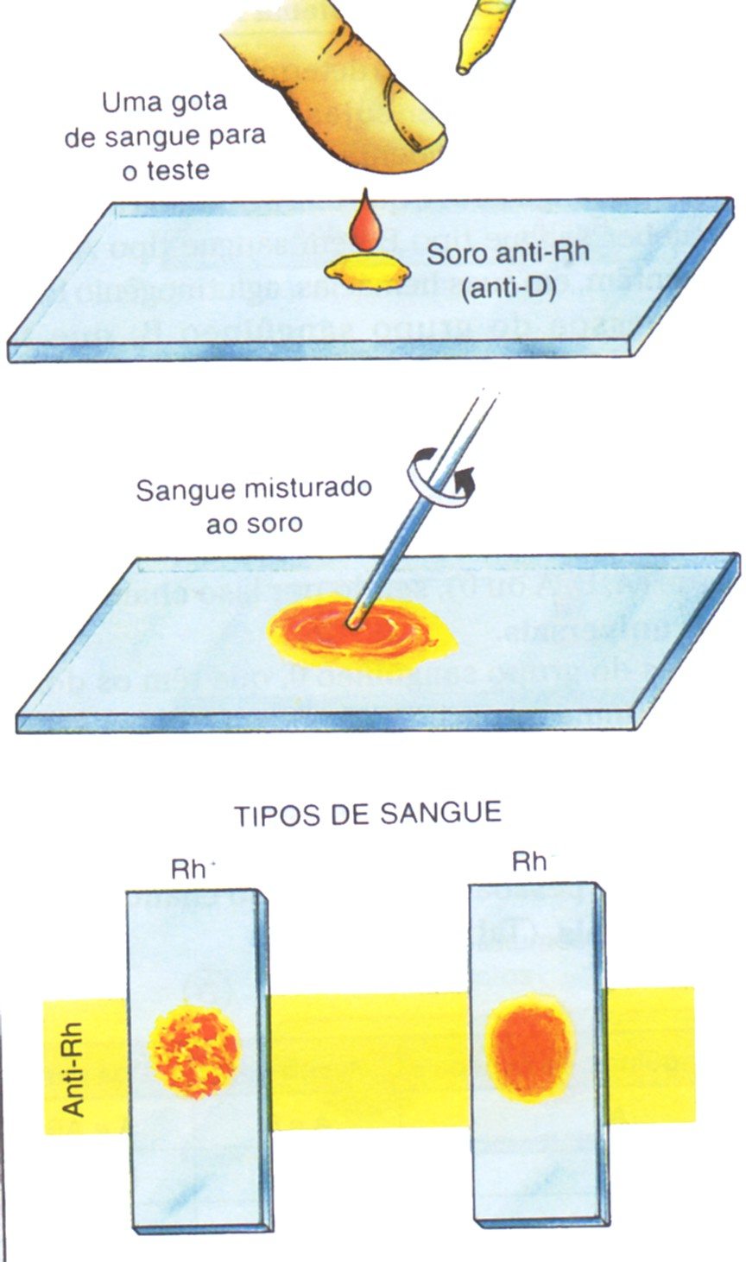
hemólise
positivo
negativo

Slide 24
Sistema Rh
Fator | Fenótipo | Anticorpo | Genótipo
presente | positivo | ausente | RR ou Rr DD ou Dd
ausente | negativo | anti-Rh ou Anti-D | rr dd

Slide 25
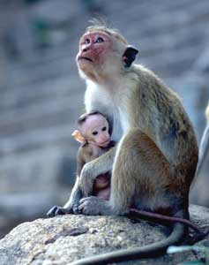
Sistema Rh – pág. 165
Genótipos | Fenótipos
RR | Rh+
Rr | Rh+
rr | Rh-

Slide 26
Transfusões

Slide 27
DHRN ou eritroblastose fetal
Anemia provocada pela destruição de hemácias positivas do filho pelos anticorpos anti-Rh, produzidos pela mãe.
Condição:
Mãe negativo
Pai positivo
Filho positivo

Slide 29
O que fazer?
Transfusão exsanguíneo e fototerapia

Slide 30
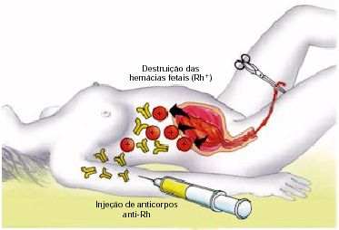
Procedimento após o parto: administração de injeção intravenosa com anticorpos anti-Rhque provocarão a destruição das hemácias fetais presentes na circulação sangüínea materna.

Slide 32
Frequência do Sistema ABO
TIPOS | FREQUÊNCIA
AB + | 2 %
A + | 35 %
B + | 9 %
O + | 40 %
AB - | 1 %
A - | 6 %
B - | 1 %
O - | 7 %

Slide 33
Distribuição do Fator Rh e ABO no mundo

Slide 34
E mais...
Páginas 162 a 164
Exercícios
Divirtam-se

Slide 35
Prof. Lourenço www.detonei.com Finish!!!

